Slide 1
সু-প্রভাত

Slide 2
শিক্ষক পরিচিতি
চন্দন বিশ্বাস
সহকারি শিক্ষক
আন্ধা মাধ্যমিক বিদ্যালয়
অভয়নগর, যশোর।

Slide 3
পাঠ পরিচিতি
বিষয় – বাংলাদেশ ও বিশ্বপরিচয়
শ্রেণি- ষষ্ঠ
অধ্যায়- ২য়
সময়- ৫০ মিনিট

Slide 4
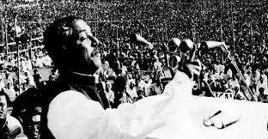
ছবি দুইটি লক্ষ্য করি

Slide 5
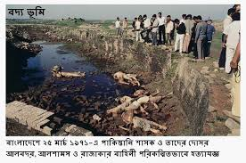
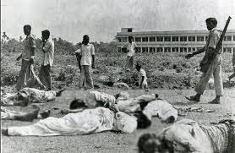
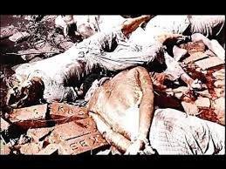
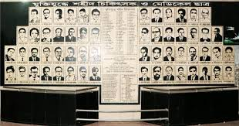
২৫ মার্চের সেই ভয়াল দৃশ্য

Slide 6
শিখনফল
এ পাঠ শেষে শিক্ষার্থীরা-
# বাংলাদেশের স্বাধীনতা অর্জনে ৭ই মার্চের
ভাষণের গুরুত্ব বিশ্লেষণ করতে পারবে ।
# মহান মুক্তিযুদ্ধের ঐতিহাসিক তাৎপর্য বিশ্লেষণ
করতে পারবে ।
# দেশের প্রতি ভালোবাসা, গণতন্ত্র এবং
মুক্তিযোদ্ধাদের প্রতি শ্রদ্ধা পোষণ করতে পারবে।
# স্বাধীনতাযুদ্ধ পরিচালনায় মুজিবনগর সরকারের
ভুমিকা মূল্যায়ন করতে পারবে।

Slide 7
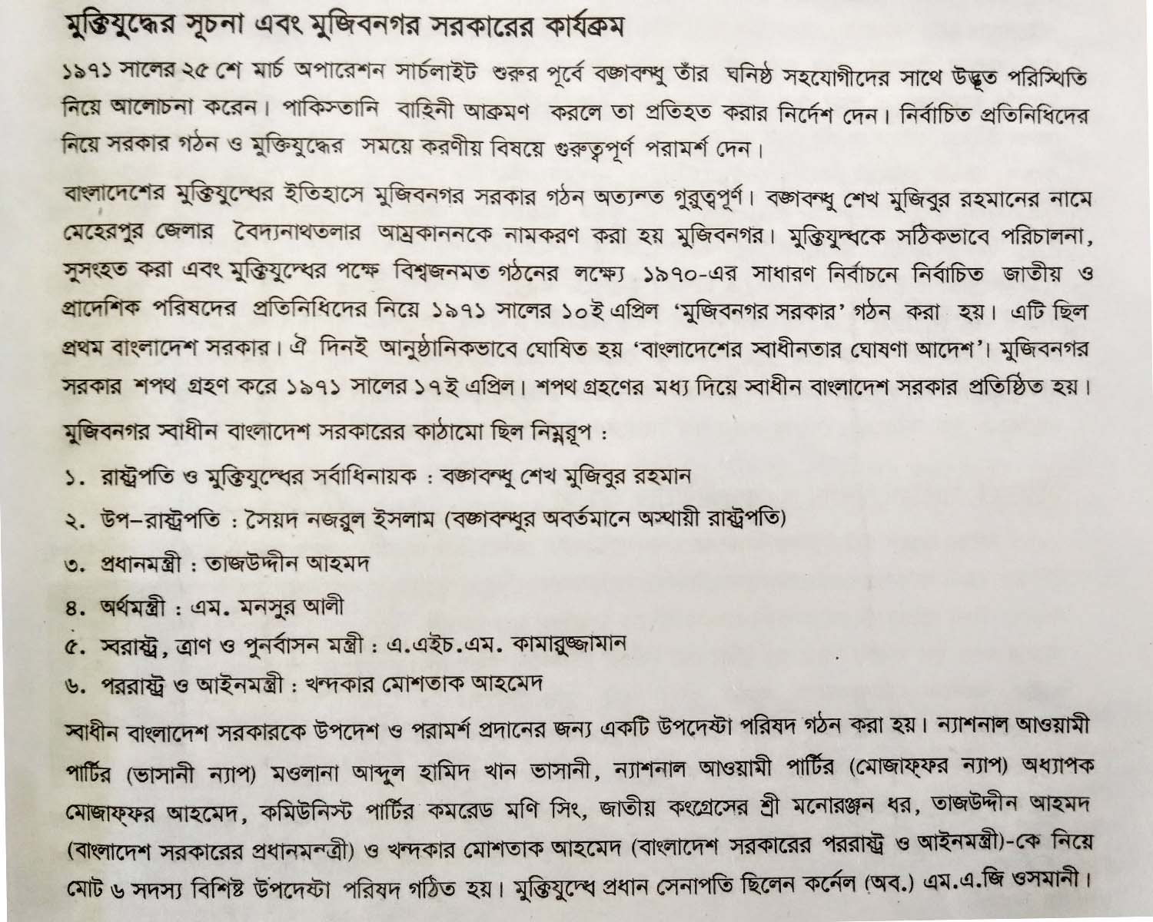
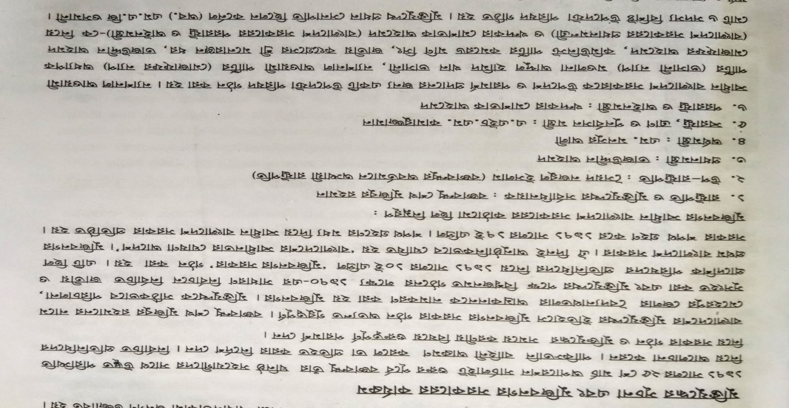
নিচের অংশটি পড়ি

Slide 8
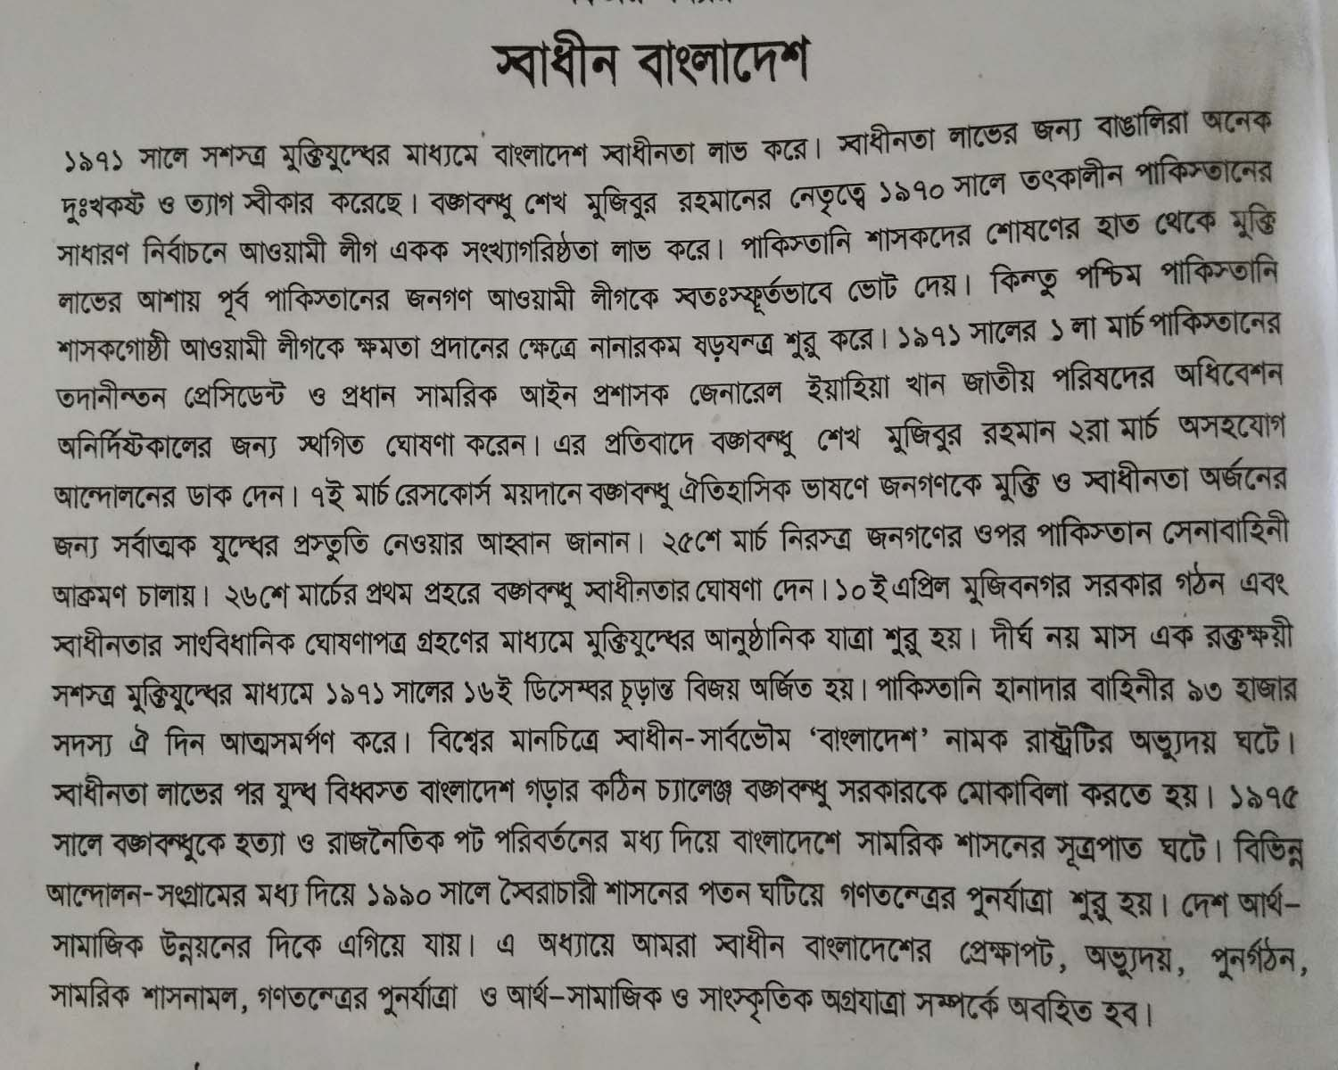
নিচের অংশটি পড়ি

Slide 9
৭ ই মার্চের ভাষণ
প্রত্যেক ঘরে ঘরে দুর্গ গড়ে তোলো।তোমাদের যা কিছু আছে তাই নিয়ে শ্ত্রুর মোকাবেলা করতে হবে। তিনি আরও বলেন , রক্ত যখন দিয়েছি ,রক্ত আরও দেব, এদেশের মানুষকে মুক্ত করে ছাড়ব ইনসাল্লাহ।এবারের সংগ্রাম আমাদের মুক্তির সংগ্রাম, এবারের সংগ্রাম আমাদের স্বাধীনতার সংগ্রাম।জয়বাংলা।

Slide 10
মূল্যায়ন
১। মুজিবনগর সরকারের সদস্য ছিল কত জন ?
ক∙ ৫ জন
খ∙ ৬ জন
গ∙ ৭ জন
ঘ∙ ৮ জন
২। কত সালে মুজিবনগর সরকার গঠন করা হয়?
ক∙ ১৯৭১ সালে ৮ ই এপ্রিল
খ∙ ১৯৭১ সালে ৯ ই এপ্রিল
গ∙ ১৯৭১ সালে ১০ ই এপ্রিল
ঘ∙ ১৯৭১ সালে ১১ই এপ্রিল

Slide 11
৩।মুজিবনগর সরকার কত সালে শপথ গ্রহন করে?
ক∙১৯৭১ সালে ১৪ ই এপ্রিল
খ∙১৯৭১ সালে ১৫ ই এপ্রিল
গ∙১৯৭১ সালে ১৬ ই এপ্রিল
ঘ∙১৯৭১ সালে ১৭ ই এপ্রিল
৪।মুজিবনগর সরকারের রাষ্ট্রপতিকে ছিলেন?
ক∙ তাজউদ্দীন আহমদ
খ∙এম,মনসুন আলী
গ∙এ,এইচ্‌,এম কামারুজ্জামান
ঘ∙বঙ্গবন্ধু শেখ মুজিবুর রহমান

Slide 12
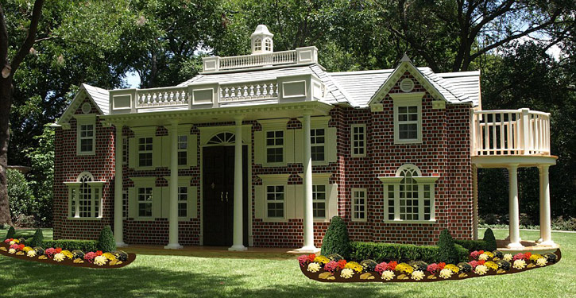
বাড়ীর কাজ
১। মুজিবনগর সরকারের কার্যক্রম বিশ্লেষণ কর।

Slide 13
সবাইকে ধন্যবাদ

